Slide 1
Herramientas para hacer Web accesible
Maria Hernani y Luis Luzuriaga

Slide 2
Complementos para los navegadores
Los complementos (add-ins o plug-ins) para los navegadores añaden funciones que facilitan el desarrollo de las páginas web, como consultar las propiedades CSS que tiene un elemento de la página web, o que permiten la utilización de algún servicio en Internet, como la validación del código HTML o CSS de una página, con una única pulsación del ratón.

Slide 3
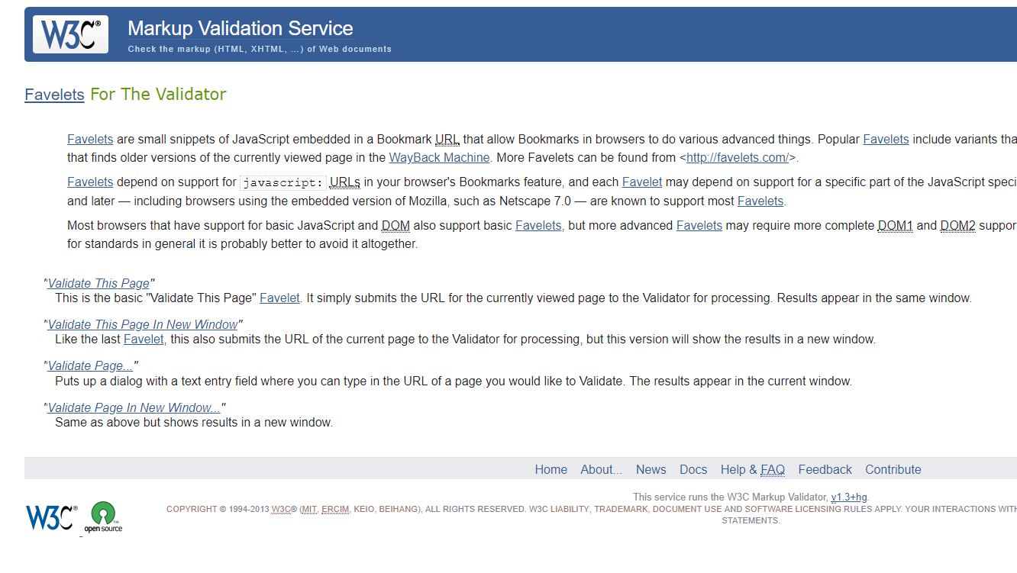
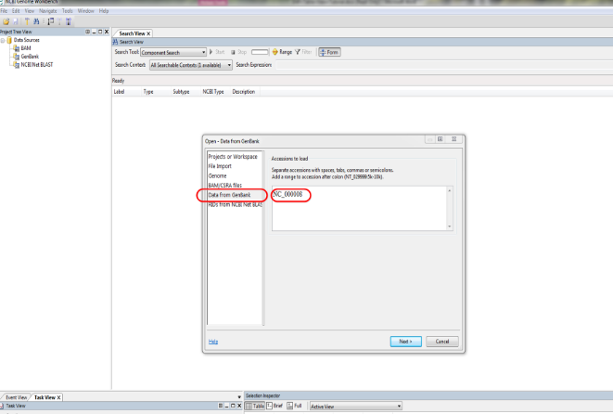

Herramientas para los navegadores
ComplexTableInspector – permite visualizar la información sobre una tabla que suele estar oculta en los navegadores
FaveletsForTheValidator – Permite validar el código HTML de la página que se está visualizando
NCAM - Realiza varios análisis que permiten localizar problemas de accesibilidad

Slide 4
HERRAMIENTAS DE REVISION
Una herramienta de revisión de la accesibilidad web es un programa informático que permite medir el nivel de accesibilidad que posee una página web.
Estas herramientas se emplean para verificar que una página no contiene errores (por ejemplo, la sintaxis de HTML es correcta) o para medir ciertos parámetros (por ejemplo, que su tiempo de descarga no supera cierto límite).

Slide 5
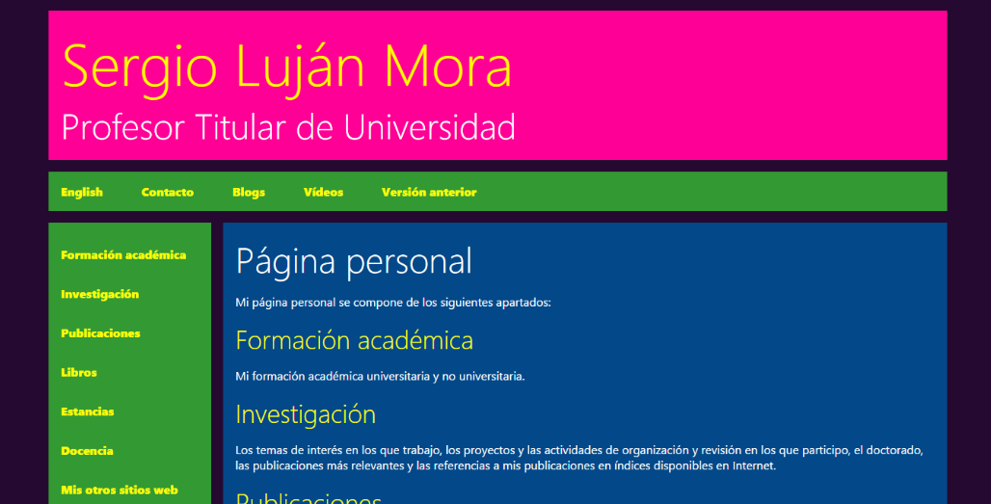
Simuladores
Los simuladores permiten imitar algunos problemas que sufren algunas personas con discapacidad. De este modo, se puede comprender mucho mejor su percepción de las páginas web y se puede comprobar si alguna página les puede plantear algún problema.

Slide 6
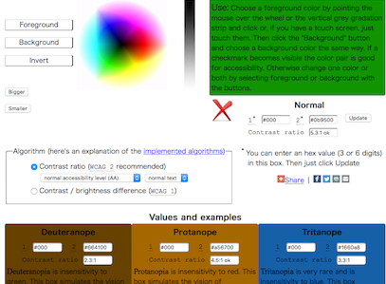
Simuladores para discapacidad visual
Simula la visualización de una página web por personas con algún tipo de discapacidad visual. La página web “Eye conditions” ofrece una lista y una descripción de diferentes problemas de visión.
AccesibilityColorWheel - Herramienta para elegir combinaciones de colores que no presenten problemas de accesibilidad.

Slide 7
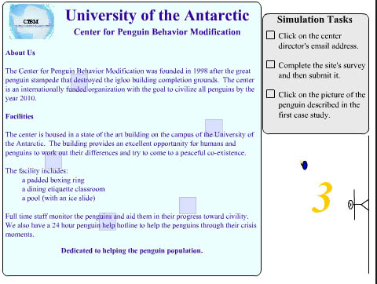
Simuladores para discapacidad cognitiva
Simula y evalúa los problemas que pueden tener las personas con algún tipo de discapacidad cognitiva.
DistractabilitySimulation - Esta herramienta permite al desarrollador experimentar una frustración similar a la de una persona con discapacidades cognitivas cuando accede a internet.

Slide 8
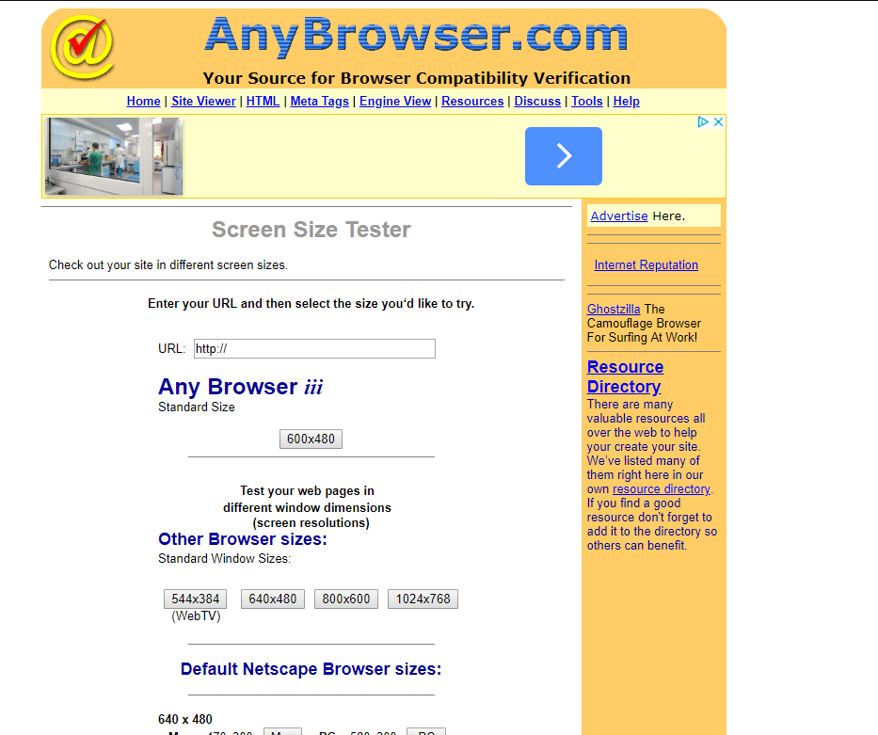
Simuladores para navegadores y tamaños de pantalla
Simula la visualización de una página web con diferentes navegadores, en diferentes sistemas operativos y con diferentes tamaños de pantalla.
AnyBrowser - Herramienta online que muestra una página web con diferentes resoluciones de pantalla.

Slide 9
Subtitular
Subtitular un vídeo es sencillo, cualquiera lo puede hacer, pero hay que tener en cuenta algunos consejos para titular bien los vídeos. Pero hay 10 buenas razones para hacerlo:
Los subtítulos compensan los ambientes ruidosos o donde el sonido no está permitido.
Proporcionan una solución cuando el audio tiene mala calidad.
Permite navegar rápidamente por un vídeo leyendo los subtítulos al desplazar el control del vídeo.
Todo el mundo puede ver la ortografía correcta de las personas, lugares y cosas.
Captura algunos detalles que a veces pasan desapercibidos.
Permite cumplir las pautas de accesibilidad, junto con otros requisitos legales.
Permite ofrecer idiomas alternativos.
Proporciona un apoyo adicional para las personas que están aprendiendo el idioma original del vídeo como segunda lengua.
Hace el contenido completamente accesible para las personas con problemas auditivos.
Los vídeos en la Web se pueden incluso ver mejor cuando están los subtítulos activos.

Slide 10
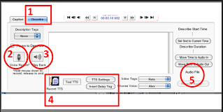
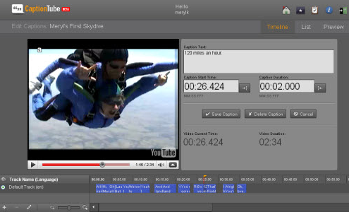
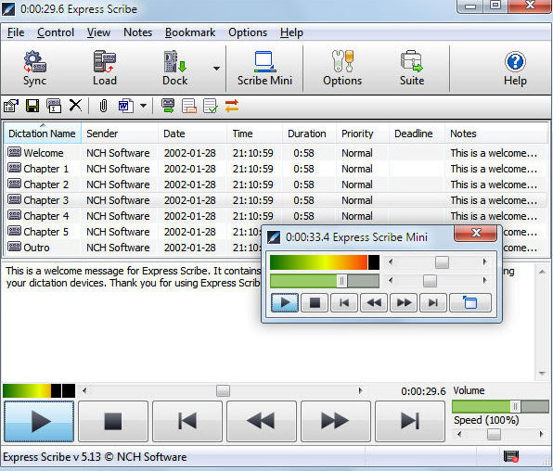
Diferentes herramientas para subtitular
CapScribe Open – Herramienta subtitular vídeos
CaptionTube – Herramienta online subtitulado vídeos YT
Express Scribe – Herramienta subtitulado GRATIS - PAGO

Slide 11
Trabajar con el color
Elegir el color adecuado para nuestra página web no es una tarea sencilla. Este aspecto puede llegar a condicionar a los usuarios y provocar un impacto visual diferente según el color escogido, influyendo incluso en el tiempo que una persona permanece dentro de nuestro site.
El color también puede ser determinante a la hora de percibir los productos o servicios que ofrecemos en la web.
Por lo tanto, a la hora de hablar del diseño de páginas web, el color es un aspecto esencial.

Slide 12
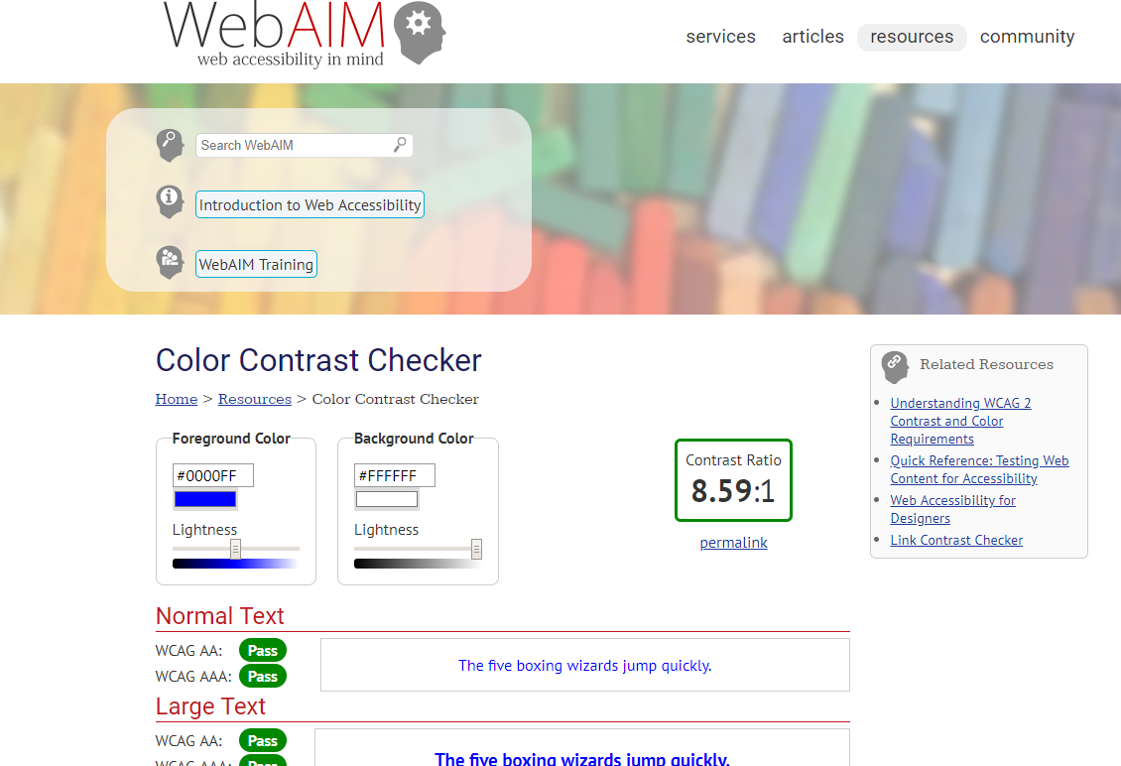
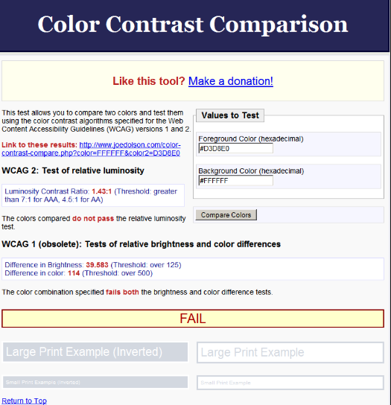
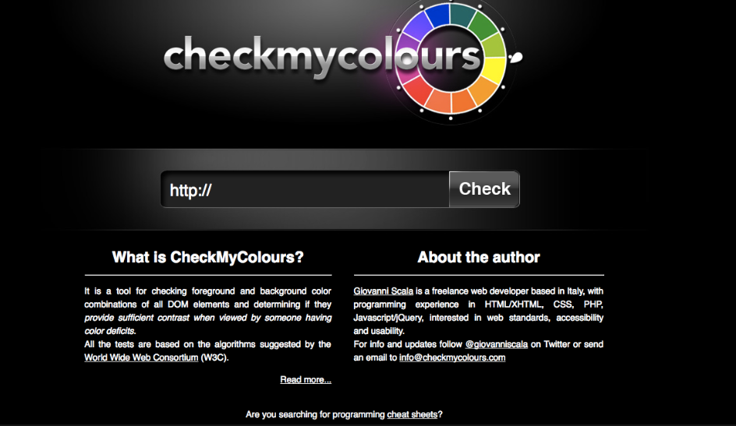
Herramientas para trabajar con el color
CheckMyColours – Herramienta comaprar diferencia contraste en color de todos los colores de una página web.
ColorContrastComparison – Herramienta online comprobar diferencia de color y brillo entre dos colores
ColorContrastChecker - calcular si el contraste entre dos colores es suficiente según las pautas de WCAG

Slide 13
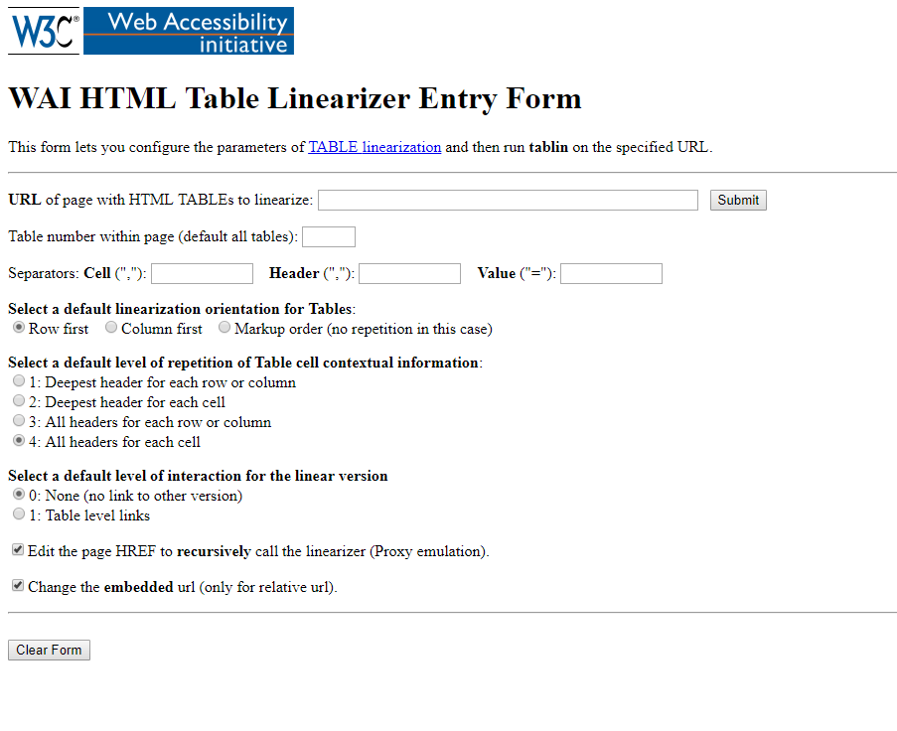
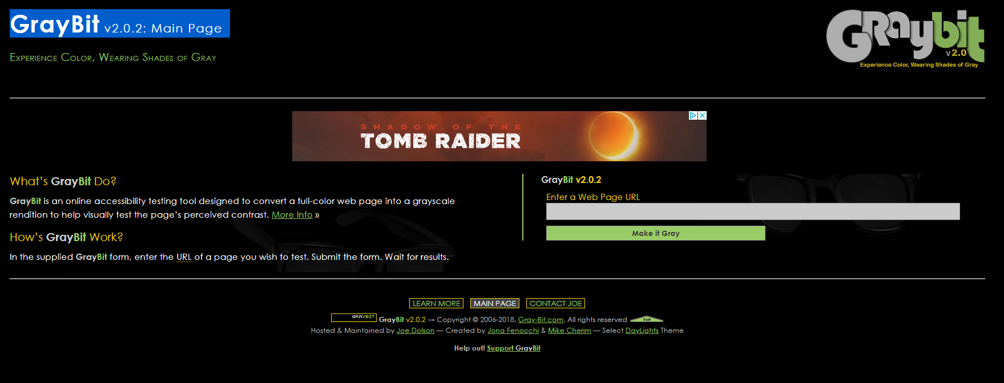
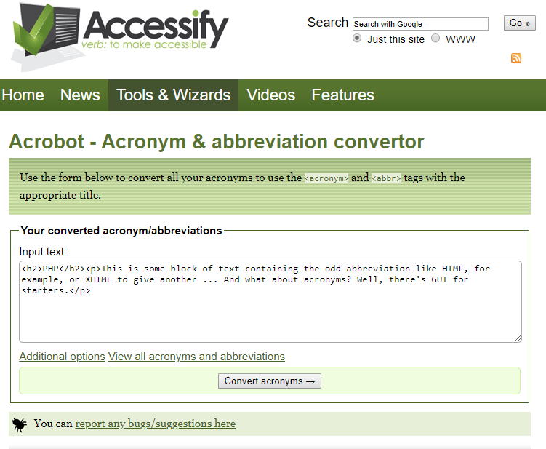
Herramientas para transformar páginas web
AcroBOT - Etiqueta todos los acrónimos y abreviaturas que contenga una página web
GrayBIT - Crea una versión en escala de grises de una página web.
WAI HTML - Crea una versión lineal de las tablas de una página web.

Slide 14
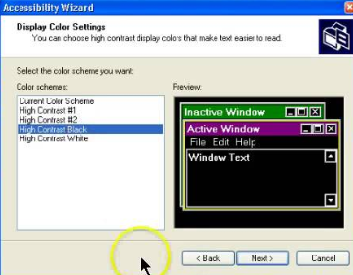
Varios
AccesibilityWizard - Según el rol que realiza cada componente de un equipo de desarrollo, asigna las tareas necesarias para lograr que el producto desarrollado sea accesible.

